Slide 1
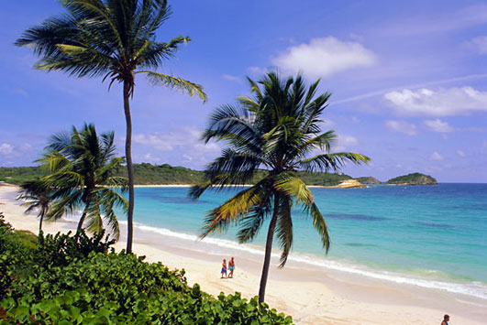
TRƯỜNG TiỂU HỌC ĐOÀN NGHIÊN
Tập thể lớp 3A kính chào quí thầy cô
Môn TIẾNG VIỆT
NGƯỜI THỰC HIỆN: NGUYỄN THỊ HOA

Slide 2



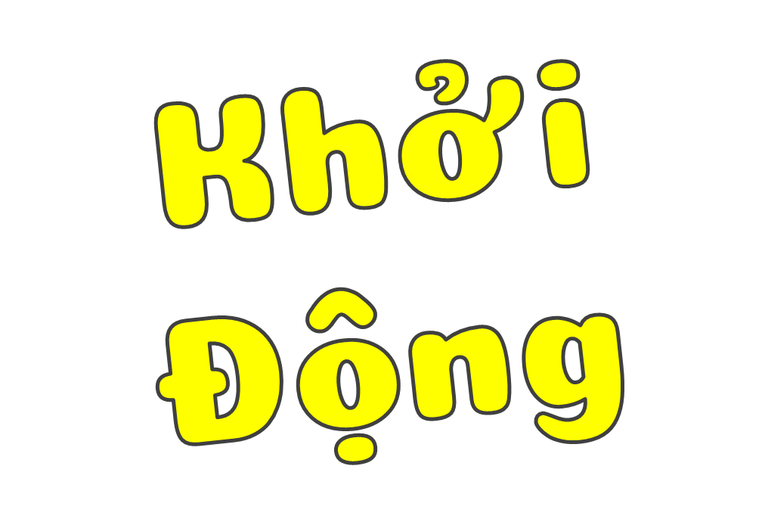
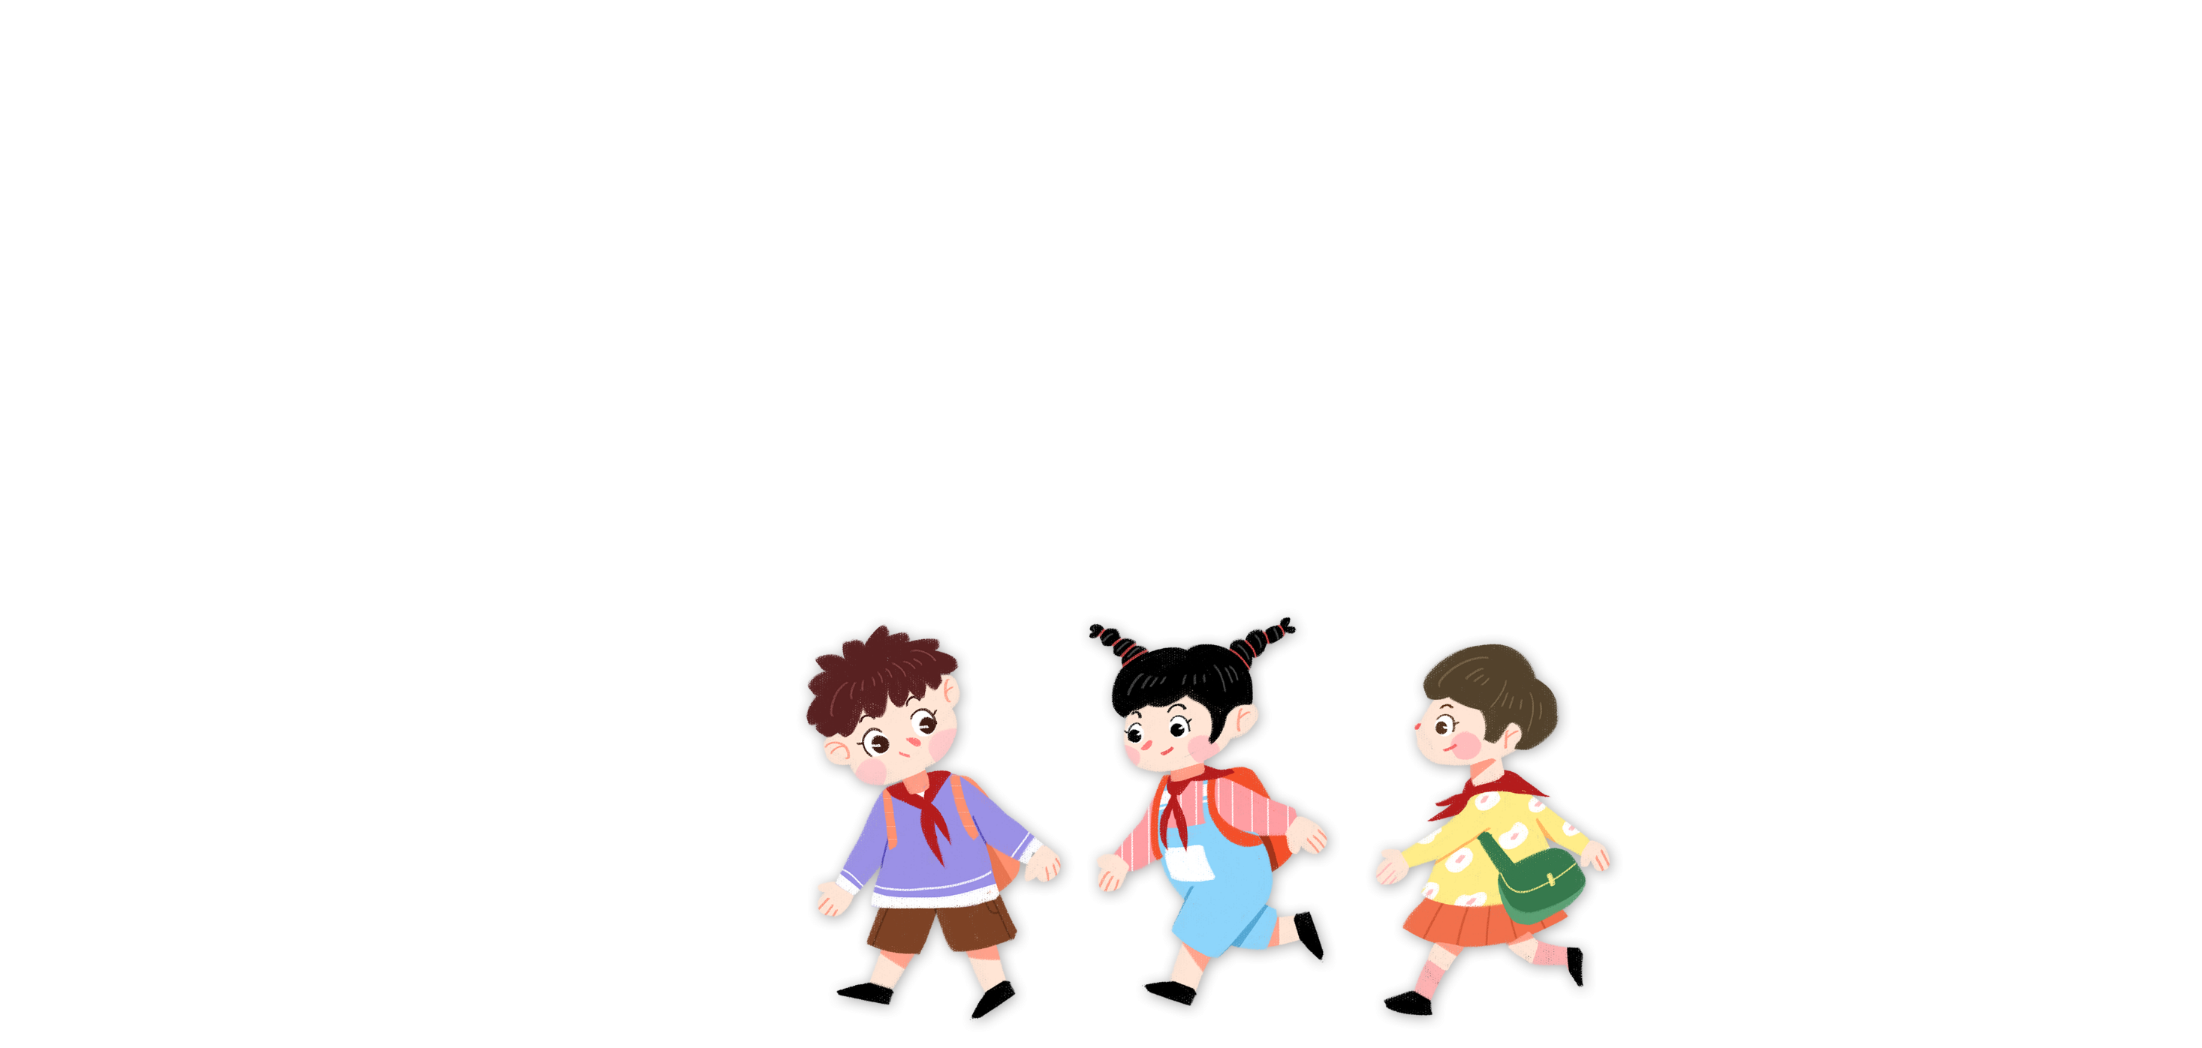

Slide 3
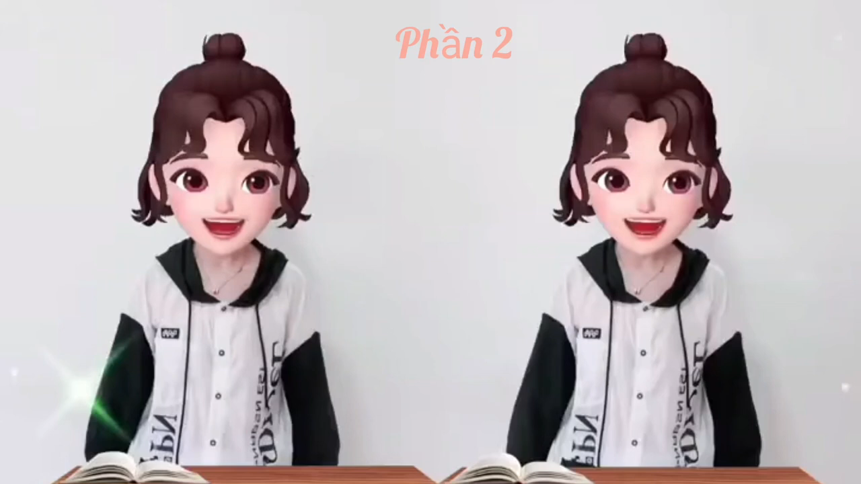

Slide 4
Khoanh vào đáp án đúng
1. Từ có nghĩa giống với từ chăm chỉ?
a/ thông minh
b/ học hỏi
c/ siêng năng

Slide 5
2. Từ có nghĩa giống với từ kiên nhẫn?
a/ kiên trì
b/ nhanh nhẹn
c/ hiền lành

Slide 6

Thứ tư ngày 27 tháng 3 năm 2024
Tiếng Việt
Từ ngữ có nghĩa giống nhau; Biện pháp so sánh

Slide 7
Yêu cầu cần đạt:
- Nhận diện được những từ ngữ có nghĩa giống nhau. Tìm được các từ ngữ có nghĩa giống các từ cho trước
- Đặt được câu văn có hình ảnh so sánh

Slide 8

1. Tìm trong các câu in đậm những từ ngữ có nghĩa giống nhau.
Rừng cây im lặng quá. Một tiếng lá rơi lúc này cũng có thể khiến người ta giật mình. Gió bắt đầu thổi rào rào. Phút yên tĩnh của rừng ban mai dần biến đi. Nắng bốc hương hoa tràm thơm ngây ngất. Gió đưa mùi hương ngọt lan xa, phảng phất khắp rừng.
Thoắt cái, cả một khoảng rừng nguyên sơ đã trở lại vẻ
tĩnh lặng.
(Theo Đoàn Giỏi)
Vậy các từ ngữ có nghĩa giống nhau trong 3 câu in đậm trên là: im lặng, yên tĩnh, tĩnh lặng.

Slide 9
Em hãy nêu thêm một số từ ngữ khác có nghĩa giống nhau với các từ im lặng, yên tĩnh, tĩnh lặng?
Một số từ ngữ khác có nghĩa giống nhau với các từ im lặng, yên tĩnh, tĩnh lặng là: yên lặng, lặng im, im ắng, yên ắng, tĩnh mịch,…

Slide 10

2. Chọn từ dưới đây thay cho mỗi từ in đậm trong câu.
sừng sững
chăm chỉ
vàng ruộm
a. Những người dân quê tôi rất hiền lành, chịu khó.
b. Dưới ánh mặt trời, cánh đồng vàng rực màu lúa chín.
c. Đi qua cánh rừng, một dãy núi hùng vĩ hiện ra trước mắt chúng tôi.

Slide 11
Chăm chỉ
-
chịu khó
vàng ruộm
-
vàng rực
sừng sững
-
hùng vĩ

Slide 12


3. Đặt câu có hình ảnh so sánh để tả cánh đồng hoặc dòng sông.

Slide 13
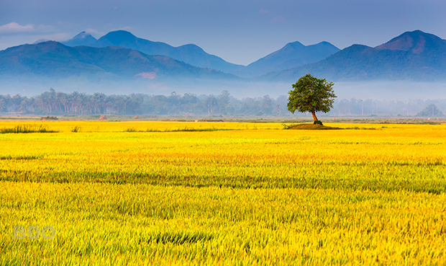
Mẫu: Vào mùa lúa chín, cánh đồng quê tôi như một tấm thảm vàng rực.

Slide 14
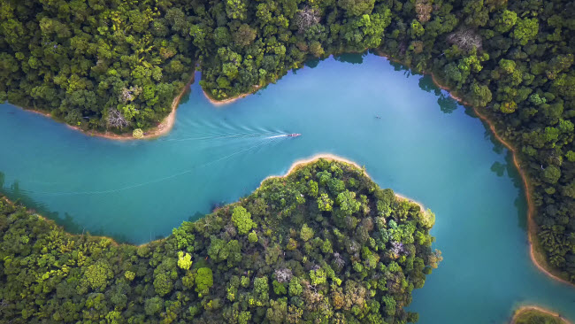
Mẫu: Dòng sông như một tấm dải lụa đào.

Slide 15

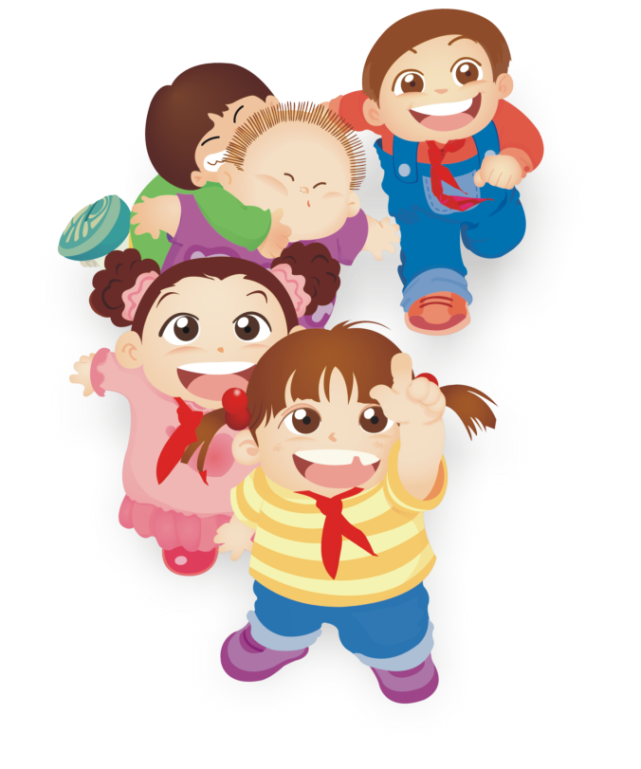
Luật chơi:
Chia nhóm thành 3 đội, mỗi đội 2 em
Các thành viên nhóm lần lượt lên bảng ghép các tiếng thành từ có nghĩa.
Đội nào hoàn thành xong và đúng nhanh nhất là đội chiến thắng.

Slide 16






Ghép các tiếng sau thành từ ngữ có nghĩa giống nhau
yên
tĩnh
lặng
im
lặng im
im lặng
yên tĩnh
yên lặng
lặng yên
tĩnh lặng
Notes:
Bấm vào từng từ để sắp xếp vào hai toa tàu.

Slide 17

- Về nhà tập viết thêm câu có hình ảnh so sánh về cánh đồng hoặc dòng sông
- Tìm thêm các nhóm từ có nghĩa giống nhau và tập đặt câu với từ vừa tìm được

Slide 18
